Slide 1

第二章 三角函數的應用
授課科目：高職數學B2
授課班級：商管群
授課教師：湯詠傑
2022.04.14製

Slide 2

2-1 正弦定理與餘弦定理
我們將介紹：
三角形面積公式
餘弦定理
正弦定理
平行四邊形定理

Slide 3


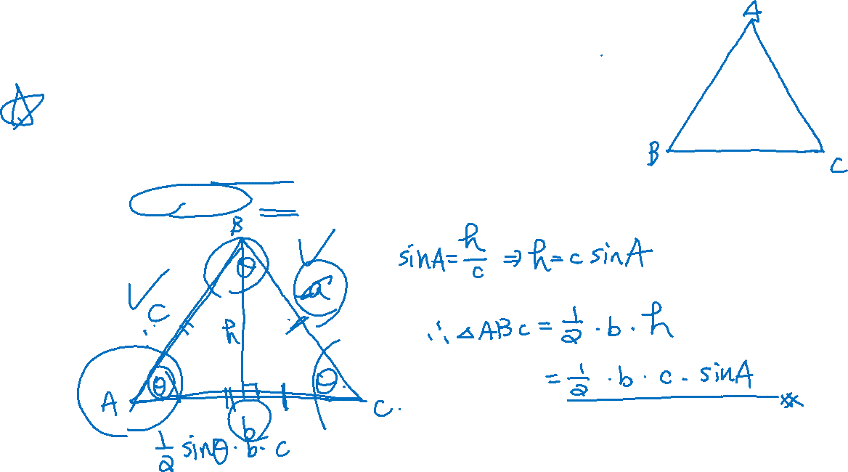
一、三角形面積公式
1. 三角形面積公式
(1) 公式
在$∆ABC$中，$∠A$、$∠$B、$∠C$的對邊長分別為$a、b、c$，則：
$∆ABC=\frac{1}{2}ab\sin{C}=\frac{1}{2}bc\sin{A}=\frac{1}{2}ac\sin{B}$。
(2) 使用時機：兩邊夾一角求面積
〈說明〉

Slide 4

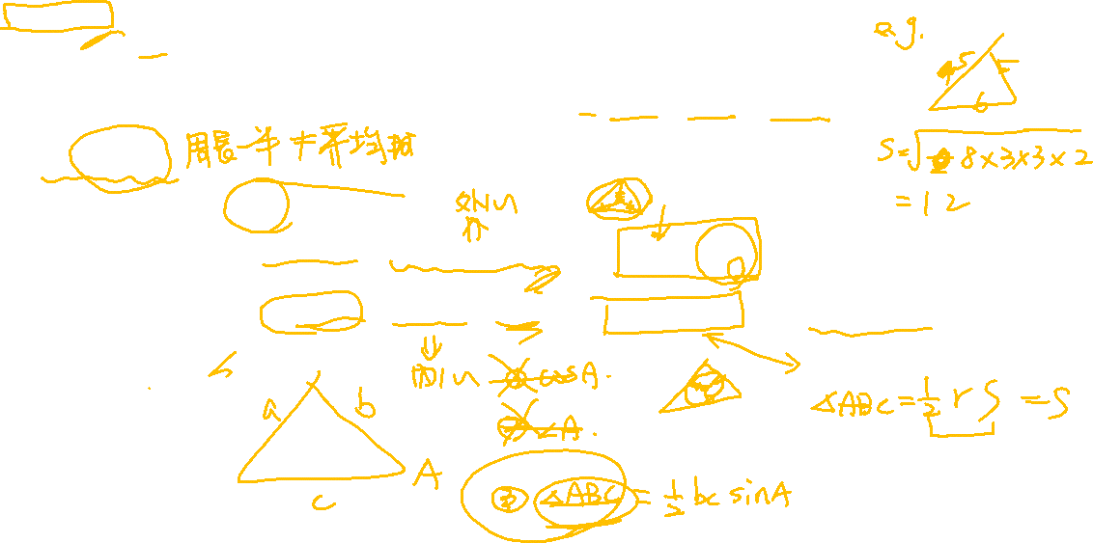
2. 海龍公式
(1) 定義
設$∆ABC$的三邊長分別為$a、b、c$，則$∆ABC=\sqrt{s(s−a)(s−b)(s−c)}$，
$s=$ $\frac{a+b+c}{2}$。
(2) 使用時機：已知三邊求面積
3. 設$∆ABC$的三邊長分別為$a、b、c$，外接圓半徑為$R$，則$∆ABC=\frac{abc}{4R}$。
4. 設$∆ABC$的三邊長分別為$a、b、c$，內切圓半徑為$r$，則$∆ABC=rS$，其中$S=\frac{a+b+c}{2}$。
〈說明〉

Slide 5

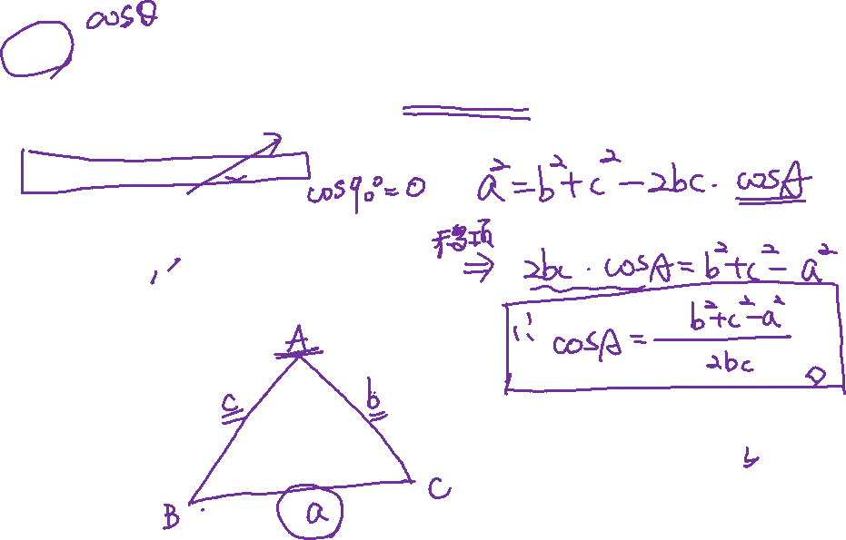
二、餘弦定理
在$∆ABC$中，$∠A$、$∠$B、$∠C$的對邊長分別為$a、b、c$，則：
1. 第一型表示法：
$a^{2}=b^{2}+c^{2}−2bc\cos{A}$
$b^{2}=a^{2}+c^{2}−2ac\cos{B}$
$c^{2}=a^{2}+b^{2}−2ab\cos{C}$
※ 使用時機：兩邊夾一角求第三邊
〈說明〉

Slide 6

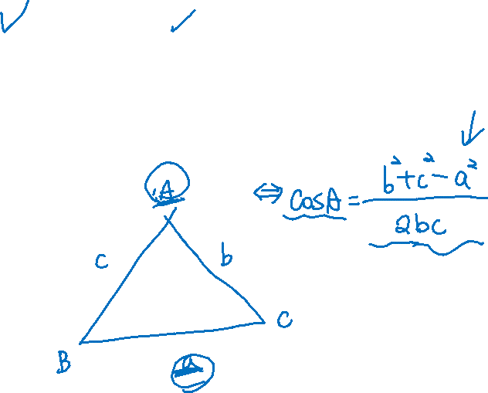
2. 第二型表示法
$\cos{A}=\frac{b^{2}+c^{2}−a^{2}}{2bc}$
$\cos{B}=\frac{a^{2}+c^{2}−b^{2}}{2ac}$
$\cos{C}=\frac{a^{2}+b^{2}−c^{2}}{2ab}$
※ 使用時機：已知三邊求夾角
〈說明〉

Slide 7

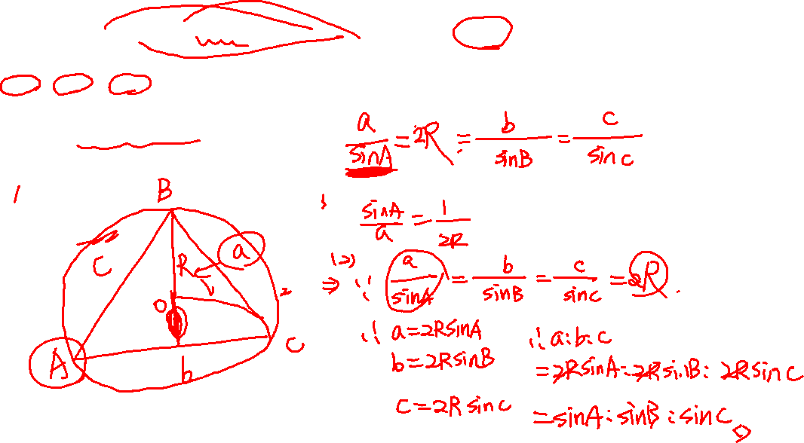
三、正弦定理
在$∆ABC$中，$∠A$、$∠$B、$∠C$的對邊長分別為$a、b、c$，若$R$為其外接圓半徑，則：
1. $\frac{a}{\sin{A}}=\frac{b}{\sin{B}}=\frac{c}{\sin{C}}=2R$
2. $a:b:c=\sin{A}:\sin{B}:\sin{C}$
※ 注意：邊長比$≠$角度比 。
〈說明〉

Slide 8
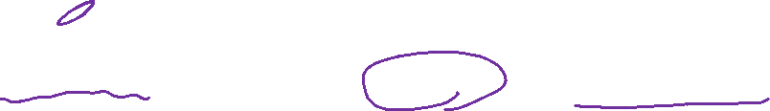
★★★正弦、餘弦的使用時機：
先看餘弦定理，若餘弦定理無法使用，則使用正弦定理。

Slide 9

四、平行四邊形定理
已知一平行四邊形$ABCD$，其對角線分別為$\overline{AC}$及$\overline{BD}$，則${\overline{AB}}^{2}+{\overline{BC}}^{2}+{\overline{CD}}^{2}+{\overline{DA}}^{2}={\overline{AC}}^{2}+{\overline{BD}}^{2}$。
〈說明〉

Slide 10

2-2 三角測量
我們將介紹這些技能：
測量用名詞
方位
題型解析

Slide 11
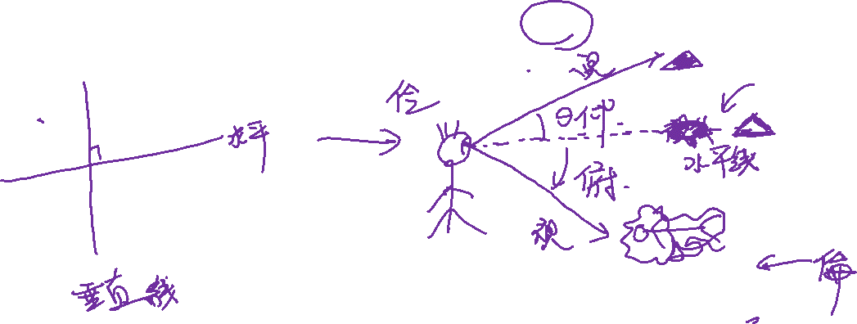
一、測量用名詞
1. 鉛垂線：與地心連線的直線。
2. 水平線：與鉛垂線垂直的直線。
3. 視線：眼睛與目標物的連線。
4. 仰角與俯角：
測量者朝向目標物的「視線」在水平線的上方，稱為仰角；若在水平線下方，稱為俯角。

Slide 12
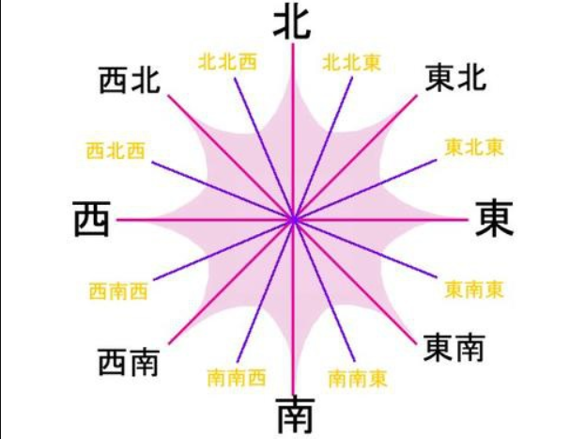
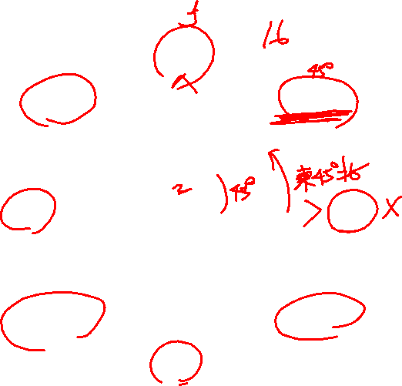
二、方位
1. 定義：觀測者與目標物之間的相對方位。
2. 方位圖

Slide 13

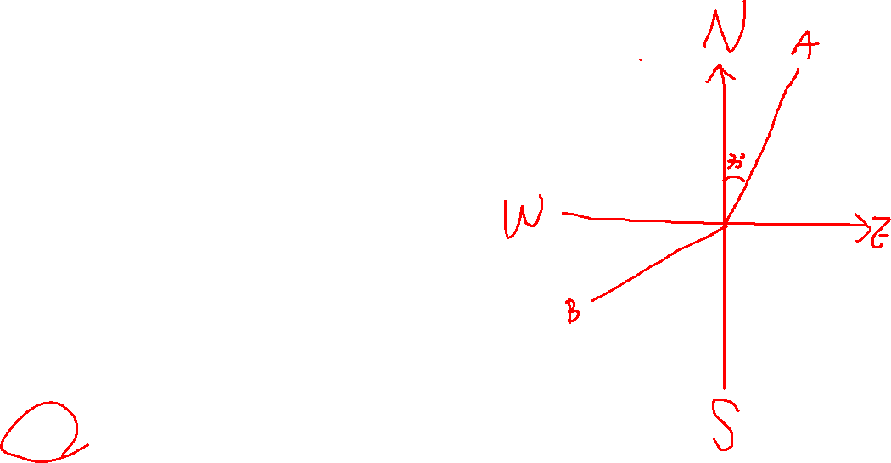
3. 方位角
A的名字為北30$°$東；B的名字為南4$5°$西(西4$5°\text{南}$)。

Slide 14

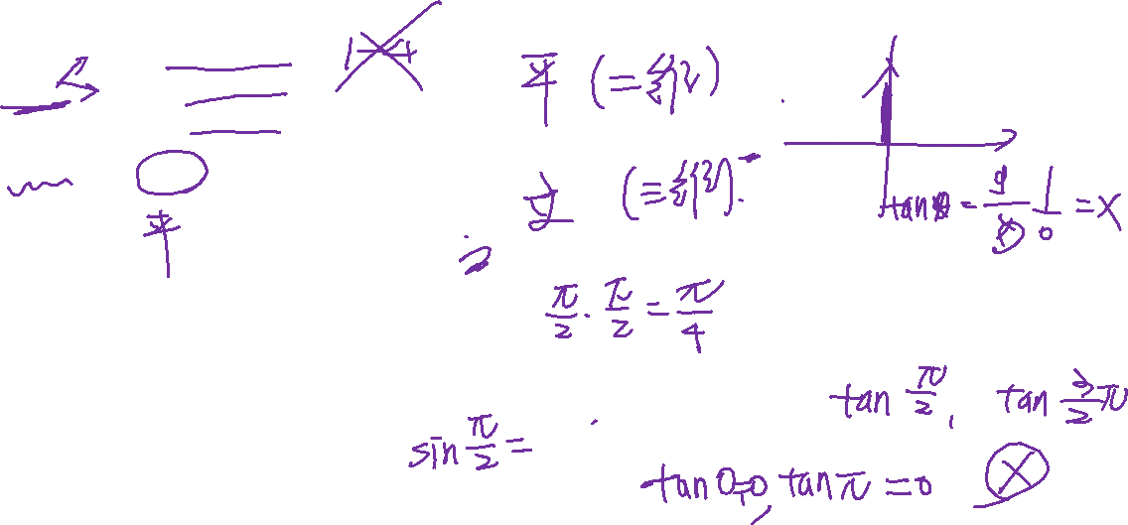
三、三角測量的題型解析
$\left\{\begin{aligned}二維\left\{\begin{aligned}直角：畢氏定理 \\ 非直角\left\{\begin{aligned}正弦定理 \\ 餘弦定理\end{aligned}\right.\end{aligned}\right. \\ 三維：化為二維再分析\end{aligned}\right.$

Slide 15


感謝您！

